Slide 1



激情、技艺与方法
——美国两党选举动员路径比较
BEIJING FOREIGN STUDIES UNIVERSITY
汇报人
北外国关 何柄岐
2024年12月5日

Slide 2
目 录
CONTENTS
01
问题提出
02
要素模型
Introduction
Factor Model
03
动员路径建构
04
结论与反思
Mobilization Path Construction
Conclusion & Reflection

Slide 3
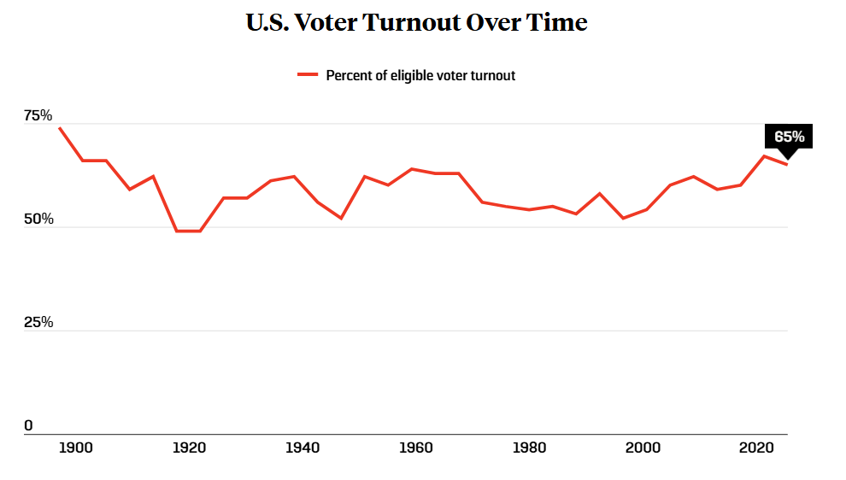
01
问题提出
Introduction
激情、技艺与方法？——转换为美国政治研究中的话语
竞选追踪调查中经常出现的关键词：话语、情绪、新媒体技术、资本、集会、营销、政策
——两党如何组织这些要素以最大程度动员选民？

Slide 4
01
问题提出
Introduction
对于美国两党动员路径，我们从以下前提（或许也是共识）出发：
1. 路径≠能力；前者看流程，看机制；后者看效应，看投票率与支持率；但路径影响能力，能力体现路径并推动路径优化。
2.选举动员是一个系统工程，两党的动员路径是多要素的协同
3.衡量选举动员能力的核心指标是投票率(voter turnout)和支持率(voter support)

Slide 5
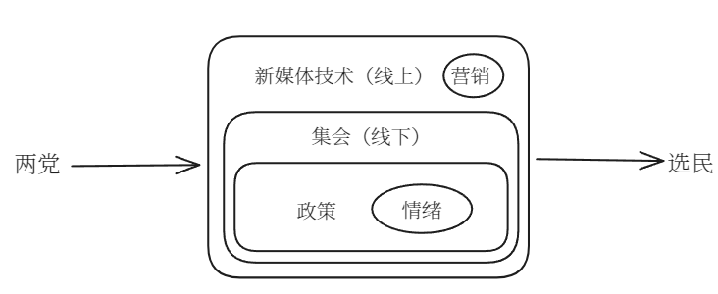
02
要素模型
Factor Model
一些关键词：话语、情绪、新媒体技术、资本、集会、营销、政策（少谈）；政党是驾驭这些要素的行为体，组成要素模型（Rogowski, 1989）
1. 只体现结构关系的模型仍然是静态的，路径却是动态的→要素模型要动起来，要素间要彼此互动（从结构到过程）
2. 几乎不可能确定每个要素在政党动员路径中所占的权重数值，
只能做大致的权重比较，并厘清不同类型的效用

Slide 6

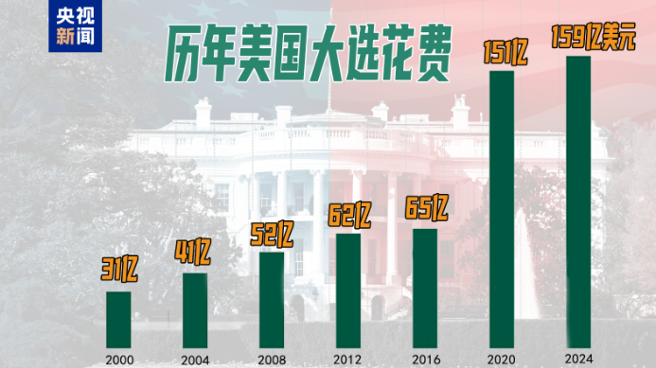
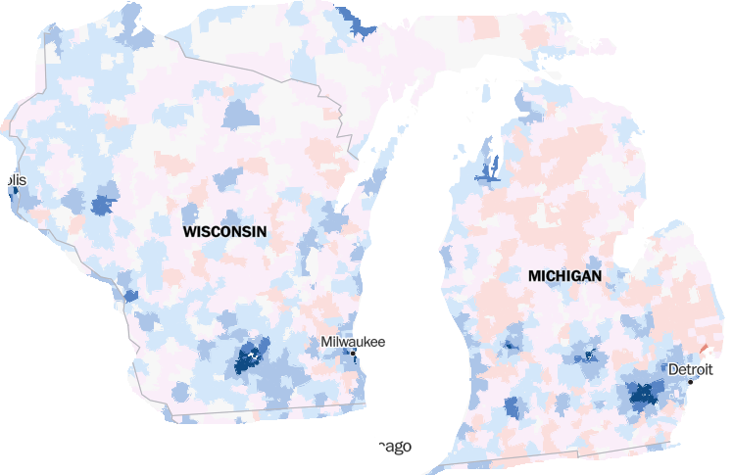
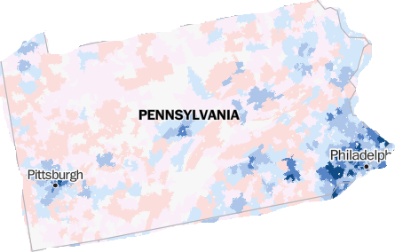
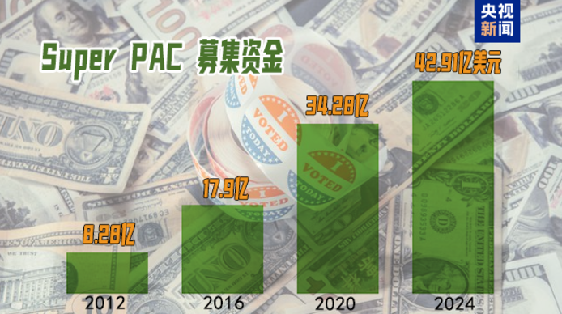
03
动员路径建构——资本铺路
Mobilization Path Construction
资本是动员的必要条件；永远都在“创纪录”地烧钱；
相比于哈里斯，特朗普更依赖大金主，对草根募捐者依赖更少（依赖少-动员少？因果说不清楚）
一个恶果是：选举政治沦为金钱政治

Slide 7
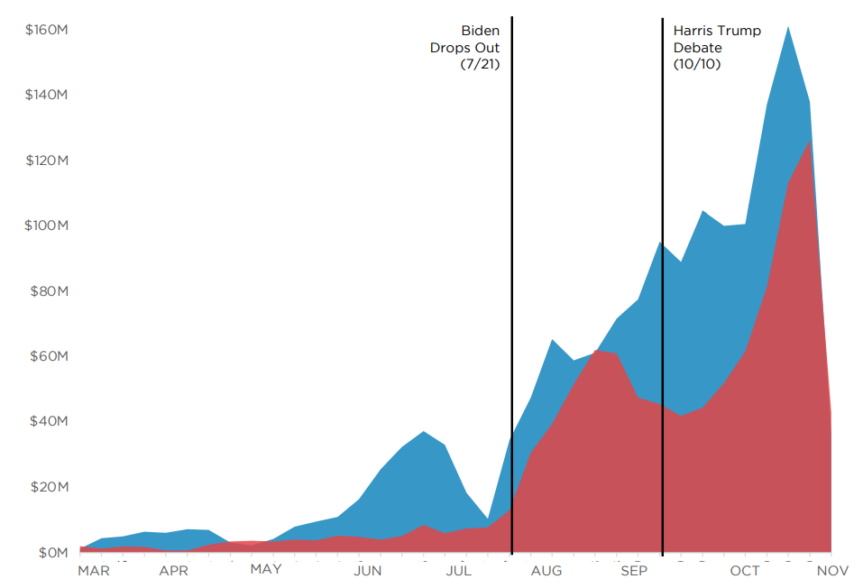
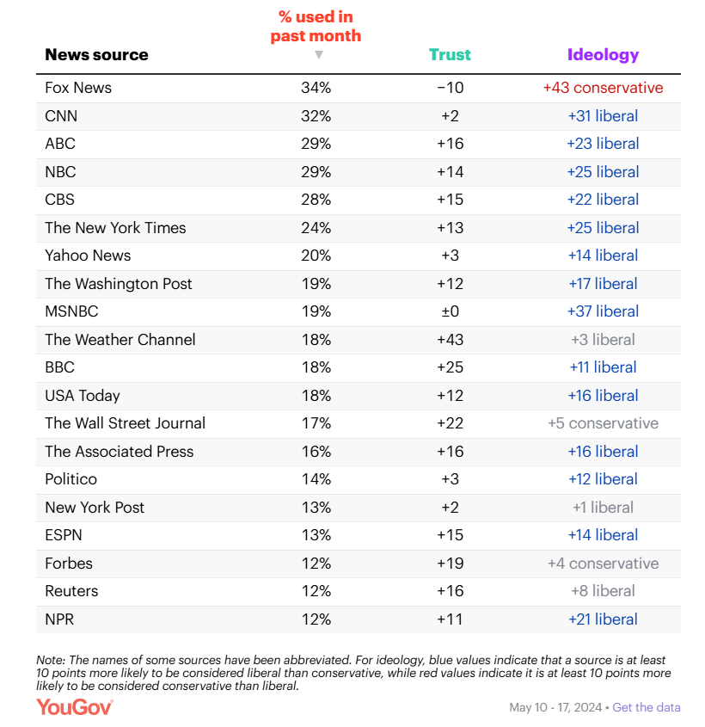

03
动员路径建构——舆论战营销“人设”
Mobilization Path Construction
政治营销早已有之，(Kelly, 1956; 赵可金，2008)
但后真相时代下新媒体技术与情绪煽动合流的政治营销，2024是首次。
线上更多的是曝光效应，争取独立选民

Slide 8
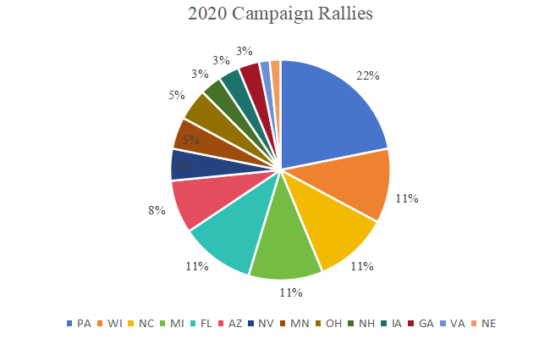
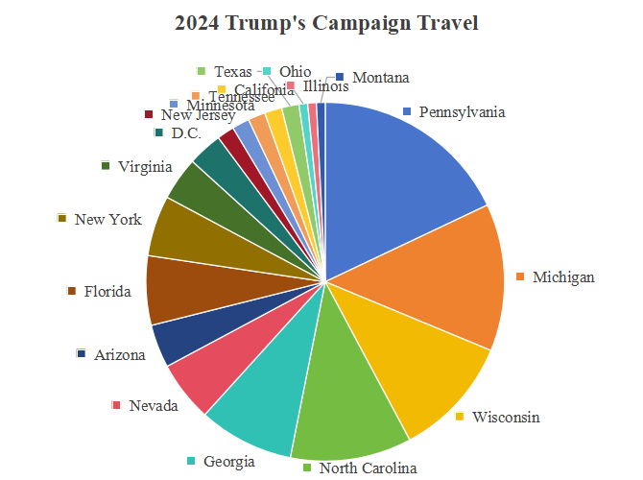
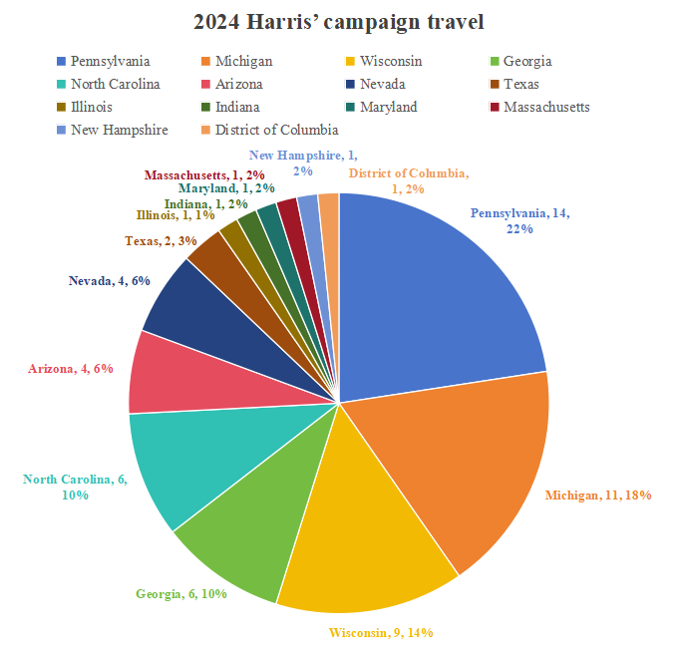
03
动员路径建构——情绪动员“借势”集会
Mobilization Path Construction
2020 （8.17-11.2）特朗普集会次数达65次；
PA最多，为14次
2024 （7.22-11.5）特朗普集会次数达96次；
PA最多，为22次；其中15次是在少数族裔聚集区
线上宣传也很发达，但是线下才是政党动员主战场，地点很重要！
2024（7.22-11.5）哈里斯集会次数达92次；PA最多，为14次

Slide 9
03
序号 | 时间 | 地点(城市) | 集会意图 | 判断原因
1 | 2024/11/04 | Pittsburgh | 拉动少数族裔选票 | 非洲裔23.0%，亚裔 5.8%，西班牙裔3.2%
2 | 2024/11/04 | Reading | 拉动少数族裔选票 | 西班牙裔68.9%, 非裔8.5%
3 | 2024/11/03 | Lititz* | 既不是少数族裔聚集区，基础制造业基础也不好，蓝领工人也不多，福音天主教徒也不多分布也不算很多
4 | 2024/10/29 | Allentown | 拉动少数族裔选票 | 拉丁裔54%，非裔10%
5 | 2024/10/26 | State College | 拉动亚裔选票 | 亚裔10%
6 | 2024/10/20 | Lancaster | 拉动西班牙裔/拉丁选票 | 西班牙裔/拉丁裔40%
7 | 2024/10/19 | Latrobe*
8 | 2024/10/17 | Pittsburgh | 拉动少数族裔选票 | 非洲裔23.0%，亚裔 5.8%，西班牙裔3.2%
9 | 2024/10/14 | Oaks*
10 | 2024/10/09 | Reading | 拉动少数族裔选票 | 西班牙裔68.9%, 非裔8.5%
11 | 2024/10/09 | Scranton | 阐述自己的经济纲领，巩固民粹主义基本盘 | 基础制造业发达
12 | 2024/10/05 | Butler | 象征意义，共和党团结象征 | 遭受枪击
13 | 2024/09/29 | Erie | 巩固民粹基本盘；拉动少数族裔选票 | 基础制造业发达；非裔17%，西班牙裔8%
14 | 2024/09/23 | Indiana | 巩固民粹基本盘 | 44%居民生活在贫困线以下；基础制造业发达
15 | 2024/09/10 | Philadelphia | 宣传政纲；拉动少数族裔选票 | 宾州的核心城市；40%非裔，15%西班牙裔，8%亚裔
16 | 2024/09/04 | Harrisburg | 拉动少数族裔选票 | 40%非裔，25%西班牙裔
17 | 2024/08/30 | Johnstown | 巩固民粹基本盘；拉动少数族裔选票 | 20%非裔，4%西班牙裔；34%生活在贫困线以下；基础制造业发达
18 | 2024/08/19 | York | 拉动少数族裔选票 | 38%西班牙裔，23%非裔
19 | 2024/08/17 | Wilkes-Barre | 少数族裔选票 | 15%非裔
20 | 2024/07/31 | Harrisburg | 拉动少数族裔选票 | 40%非裔，25%西班牙裔
动员路径建构
Mobilization Path Construction
——情绪动员“借势”集会
20年线下集会减少，客观上削弱了特朗普的情绪动员优势
无法穷尽所有信息；但两党的行动都体现出一个共识：高强度、高聚焦的集会是政党动员的重要保证，甚至是首要保证！

Slide 10
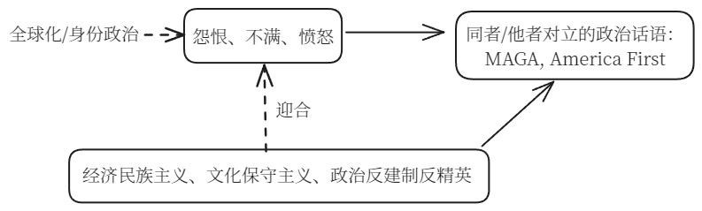
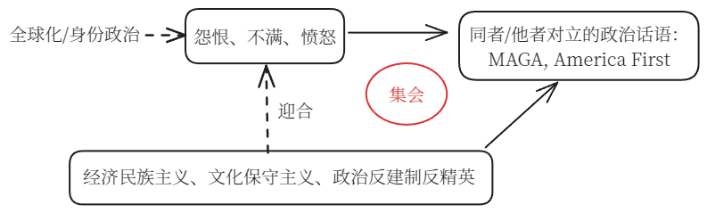
03
动员路径建构——情绪动员“借势”集会
Mobilization Path Construction
有关民粹主义动员(Populism Mobilization)的研究多如牛毛：Oliver and Rahn, 2016; 刁大明，2016；Inglehart and Norris, 2017; 谢韬，2021......
产生原因（田野，2020）:
1. 全球化中经济利益受损；2. 身份政治带来的被忽视感；3. 个体心理差异
历史路径的解释：
两党的运作不是简单的simple mirror images，而是asymmetry rooted in history；（Grossmann and Hopkins, 2016)；Jacksonism/保守主义的回潮(谢韬，2021)

Slide 11
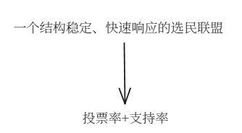
03
动员路径建构——基于要素禀赋的路径分化
Mobilization Path Construction
选民群体扩张时期 | 信息网络/政策纲领的比例
 | （相对）高 | （相对）低
情绪动员充裕 | 最有效 情绪化的话语和叙事更受青睐； 大肆利用信息网络进行营销 | 次有效 情绪化的话语和叙事更受青睐； 多向选民阐释政策纲领 （特朗普）
情绪动员稀缺 | 次次有效 尝试进行情绪化的话语叙事； 但更偏向利用信息网络营销人设 （希拉里，哈里斯） | 最无效 尝试进行情绪化的话语叙事； 但更偏向阐释清晰的纲领
1.由于两党对竞选集会的重视，集会可以被视为常数；而两党政策纲领的清晰程度可成为变量
2. 现代信息网络动员能力是民主党的充裕要素，主流媒体几乎都带有民主党色彩
3. 情绪动员能力则是共和党的充裕要素，其话语和叙事在线下集会能发挥最大威力
4. 基于“选举市场”(赵可金，2008)假设的各要素间的互动，上述表格能够解释两党动员策略的选择

Slide 12
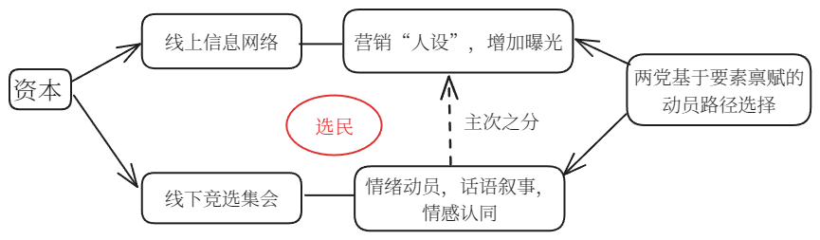
04
结论
Conclusion
1. 充裕的资本是政党动员得以展开的“压舱石”，但易导致选举政治沦为金钱政治
2. 高强度、高聚焦的集会仍然是动员选民的最有效途径
3. 尽管新媒体技术发展迅猛，但它在当下选举动员中的作用仍然是次要的
4. 政党动员选民的核心始终是调用不同的要素来巩固、调动基本盘，并争取独立选民
5. 两党在动员中所能调用的要素比例也是不同的，情绪动员是共和党的充裕要素，信息舆论是民主党的充裕要素，基于不同的要素会有不同的动员选择偏好

Slide 13
04
反思
Reflection
1. 借用IPE概念(要素模型)阐释美国政治的不妥
2. 美国政治≠国际关系≠比较政治；陷入了美国政治研究方法论上的窘境（尽管本研究着重借鉴了社会联盟范式）
3. 泛而不细，框架里的每个变量/要素对动员能力/投票率的影响都可以单独成为一个研究
4. 政党与选举难以分割，谈论政党变成了谈论选举，导致失焦
主要参考资料：
1. Ronald Rogowski, Commerce and coalitions: How trade affects domestic political alignments, Princeton University Press, 1990.
2. Hans-Georg Betz and Michael Oswald, "Emotional mobilization: The affective underpinnings of right-wing populist party support," The Palgrave handbook of populism, Vol.22, No.2, 2022, 115-143.
3. Matt Grossmann and David A. Hopkins, Asymmetric politics: Ideological Republicans and group interest Democrats, Oxford University Press, 2016.
4. 刁大明：《“特朗普现象”探析》，《现代国际关系》2016年第4期
5. 谢韬：《“贱民”还是“王子”》，《探索与争鸣》2021年第2期
6. 赵可金：《美国政治营销的兴起》，《美国研究》2008年第2期
新闻网站：AP News, The Washington Post, AdImpact, OpenSecrets

